Slide 1
ケータイやスマホ、
パソコンで
どんなことを書いていますか？
Notes:
（このプレゼン教材は、インターネット上への個人情報の掲載に慎重な考えの「山田由香さん」のブログが、個人情報などを書き込んでいる友達のブログとリンクしているために、「由香さん」が特定されてしまう事例を紹介します。
ここでは、自分や友達の安全を守るためにも、個人情報の記載には慎重にしなくてはならないことを指導します。）
操作：画面に変化がない場合は「ワンクリック」してください。

Slide 2

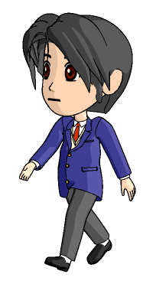
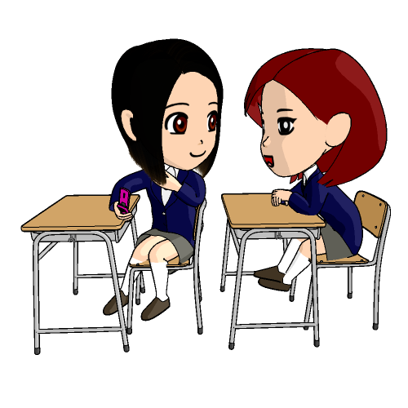

ねぇねぇ。ブログに
しゃしん
写真とかのせてる？
しゃしん
写真はのせないよ
Notes:
＜二人の会話を読む＞

Slide 3

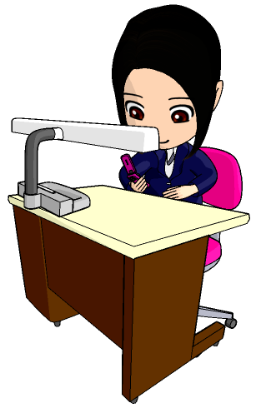
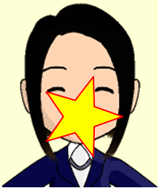
日記
おもしろブログ
地域：愛知県
○月×日
年齢：１５歳
学校：ないしょ
きょう がっこう かえ
今日も学校の帰りに
○○○○へいった。
好きなこと：
アイドル＆アニメ
ケータイやスマホで
じぶん
自分のこと いろいろ
か
書いちゃ あぶないもんね
にっき
日記
みきちゃんとずっと
はな
話してた。
とも
友だち
い
あしたも行こうね。
しゃしん
写真
コメントを書く
Notes:
家に帰って、自分のブログを開いて（見て）います。
「ケータイやスマホで自分のこといろいろ書いちゃあぶないもんね」と言っていますね。顔写真も加工しています。学校名も「ないしょ」です。個人情報の掲載に慎重な子ですね。
さて、今日の出来事を「日記」に書くようです。
（○○○○には学校の近くの子どもたちが寄り道しそうな場所を口頭で付け加え、日記の記述を読み上げますます。）
ブログなどを書く場合、たいていは、友達のみきちゃんはもちろん、他の友だちにも読んでもらいたいと思って書きますね。

Slide 4
日記
○月×日
きょう がっこう かえ
今日も学校の帰りに
○○○○へいった。
みきちゃんとずっと
はな
話してた。
い
あしたも行こうね。
コメントを書く

Slide 5
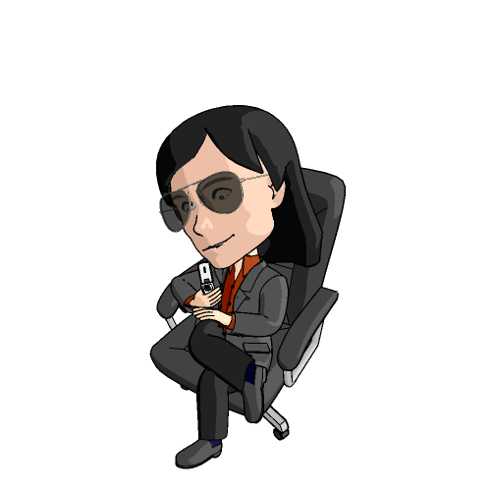

日記
おもしろブログ
地域：愛知県
○月×日
年齢：１５歳
学校：ないしょ
きょう がっこう かえ
今日も学校の帰りに
○○○○へいった。
好きなこと：
アイドル＆アニメ
にっき
日記
みきちゃんとずっと
はな
話してた。
とも
友だち
い
あしたも行こうね。
しゃしん
写真
コメントを書く
Notes:
ところが、友達以外にも全く関係のない第三者が見ていることを皆さんも知っていますよね。
でも、自分には関係のない人だから、あまり気にしていないのではないですか？
（実際に、そのような児童生徒も多いようです。）
ほら、この子のブログを、まったく関係のない人も見ていました。
日記の内容に興味を持ったようです。この男の人は、学校も名前も書いていない子ですが、友達紹介欄を見てみようと考えました。
（サイトによっては、自分の友達を紹介し、その友達のブログなどにリンクするページが用意されています。また、友達紹介欄がなくても、たいていは、友達のブログなどとリンクしています）

Slide 6
とも
どんな友だちが
いるかな？
おもしろブログ
友だち
地域：愛知県
年齢：１５歳
みきちゃん
学校：ないしょ
好きなこと：
アイドル＆アニメ
クラスいっしょ
なかよし。
にっき
日記
チッち
とも
友だち
ちかちゃん
かわいいよ。
同じ小学校卒業
しゃしん
写真
みきちゃんって
どんな子かな？
もどる
Notes:
友達の一覧から、「クラスいっしょ。なかよし」と紹介されている「みきちゃん」のページを見てみようと考えました。
「クラス」が一緒ならば、当然「学校」も一緒のはずです。
何か情報が得られるかもしれません。

Slide 7
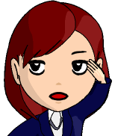
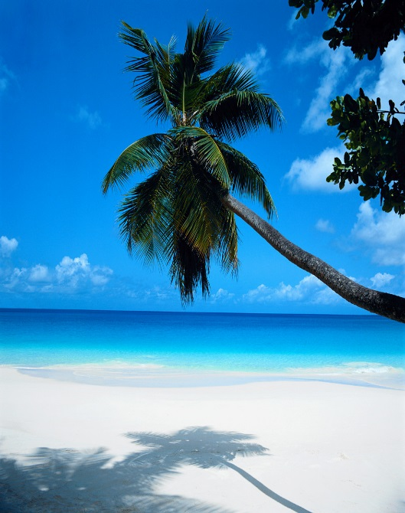
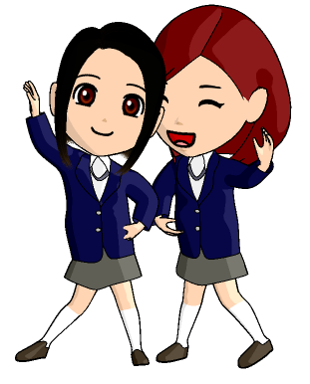
がっこう こ
○○学校の子か？
写真
おもしろブログ
○月△日
地域：愛知県
年齢：１５歳
だいすき！
学校：○○学校
好きなこと：
カラオケ
にっき
日記
とも
由香
美紀
友だち
しゃしん
どんな写真が
あるかな？
山田由香ちゃんと
プリとった。
しゃしん
やま だ ゆ か
さっきのは山田由香
ちゃんか！
写真
もどる
つぎへ
Notes:
すると「みきちゃん」のプロフィールには○○学校と書いてあります。（○○へは適宜学校名を当てはめて読みます）
つまり、さっきの個人情報掲載に慎重な子は○○学校の生徒だということが分かります。
続いて、掲載写真を見てみます。写真を掲載している子もたくさんいます。みきちゃんも、何枚かの写真を掲載していましたが、その中にプリクラの写真がありました。
皆さんはプリクラの写真に「落書き」（プリクラの機械の機能）をしたことはありますか。皆さんがいろいろな「落書き」をする中に、実は多くの情報が書き込まれることがあります。
ここでは顔の写ったプリクラに名前を落書きした写真を見つけることができました。さらにコメントにフルネームが記載されていました。
個人情報の掲載に慎重だった子は自分のプロフィールの顔写真に加工がしてありましたが、この写真をよく見ると同一人物のようです。
名前も「山田由香」ちゃんということが分かってしましました。

Slide 8
あした
おじさんも
○○○○に
行こう！
日記
おもしろブログ
地域：愛知県
○月×日
年齢：１５歳
学校：ないしょ
きょう がっこう かえ
今日も学校の帰りに
○○○○へいった。
好きなこと：
アイドル＆アニメ
がっこう
この子は○○学校の
やま だ ゆ か
「山田由香」ちゃん
だったんだね。
にっき
日記
みきちゃんとずっと
はな
話してた。
ゆ か
由香ちゃんと
み き
美紀ちゃんに
あ
会えるよね！
とも
友だち
い
あしたも行こうね。
しゃしん
写真
コメントを書く
Notes:
この子は、「○○学校の山田由香ちゃんだったんだね。」と第三者に分かってしまいました。
さらに、先ほどの日記から、「明日○○○○へ行けば、由香ちゃんと美紀ちゃんに会えるよね」と言っています。

Slide 9
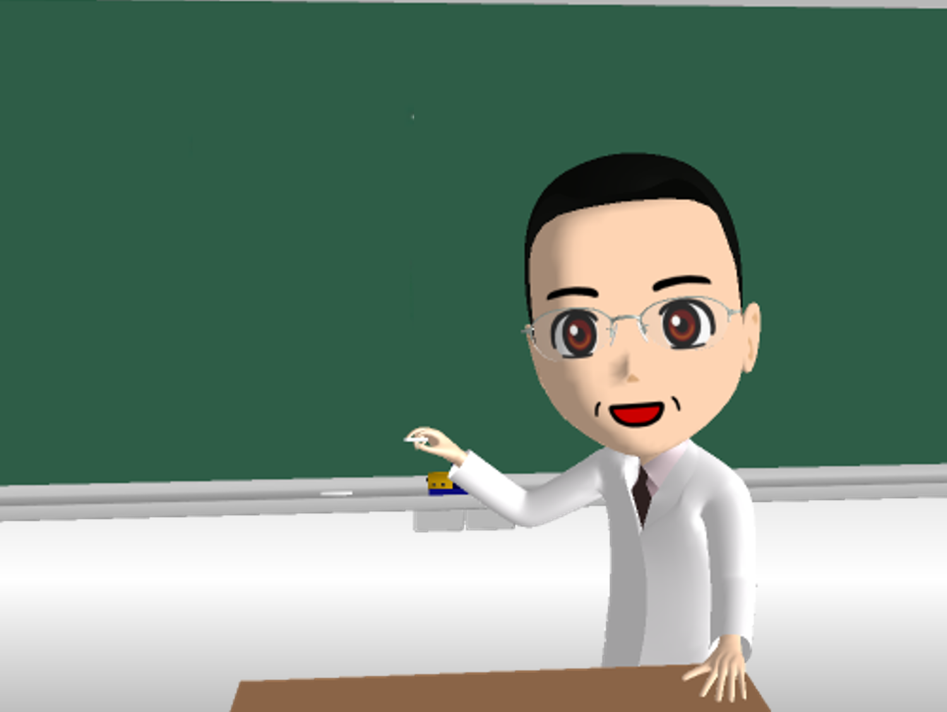
よ
どこが良くなかった
のだろう？
Notes:
なぜ、個人情報の書き込みに慎重だった由香さんの個人情報が特定されてしまったのか、またどのような危険がかんがえられるかなどを、以下の観点を踏まえて子どもたちと考えます。
（割愛する場合は⇒をクリック）
自分一人が個人情報の書き込みに慎重であっても、インターネット上に書き込んだり、写真を掲載したりする中で、友達など多くの人とつながる（リンク）することで情報をつなぎ合わせ、個人を特定することができます。
また、個人情報や居場所、予定などを掲載することで、本来、自分とは関係のなかった第三者が、悪意のある第三者として「会いに行こう」という行動のきっかけを与えてしまうことがあります。
個人情報が特定されず、場所や予定が分からなければ、第三者を「行動」させることはないということを気付かせます。

Slide 10
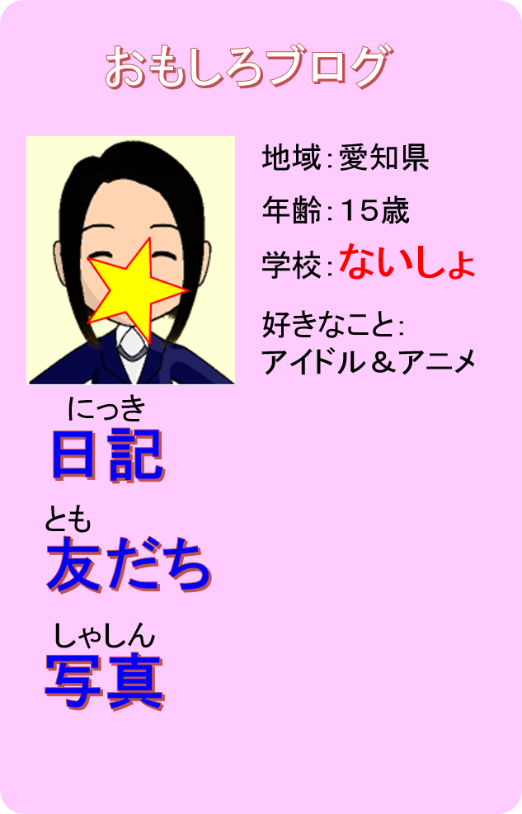
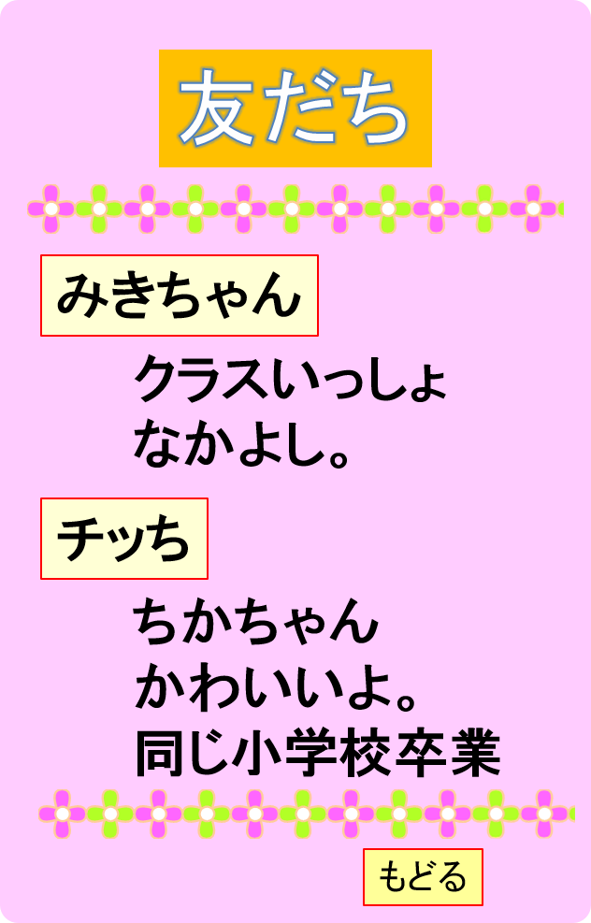
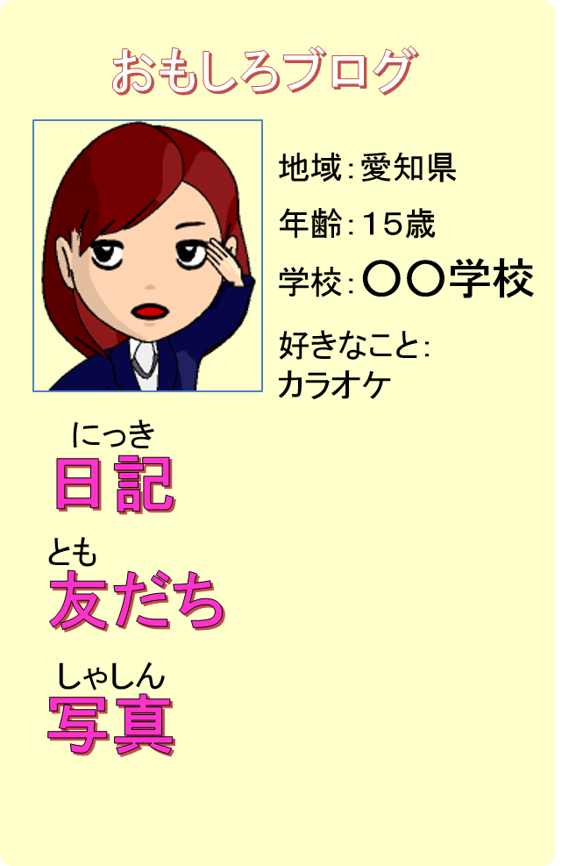
Notes:
友だちとのリンク。何が問題かな？

Slide 11
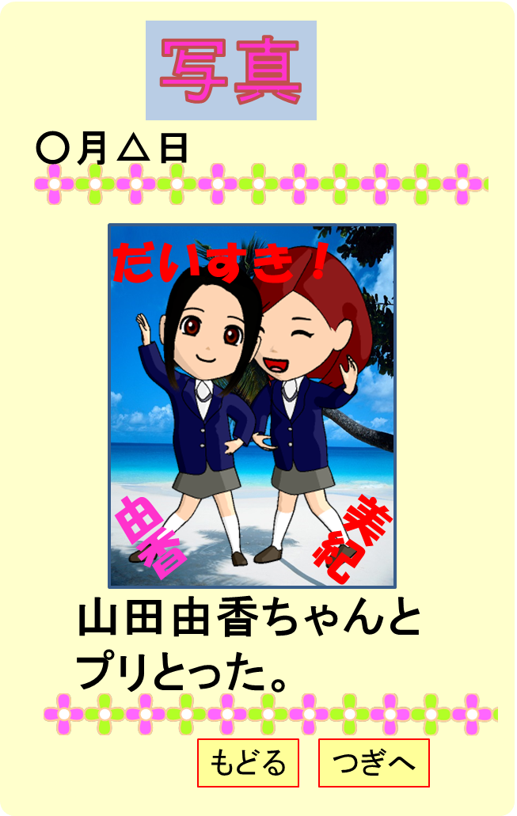
Notes:
友だちの書き込みや画像の掲載。何が問題かな？

Slide 12
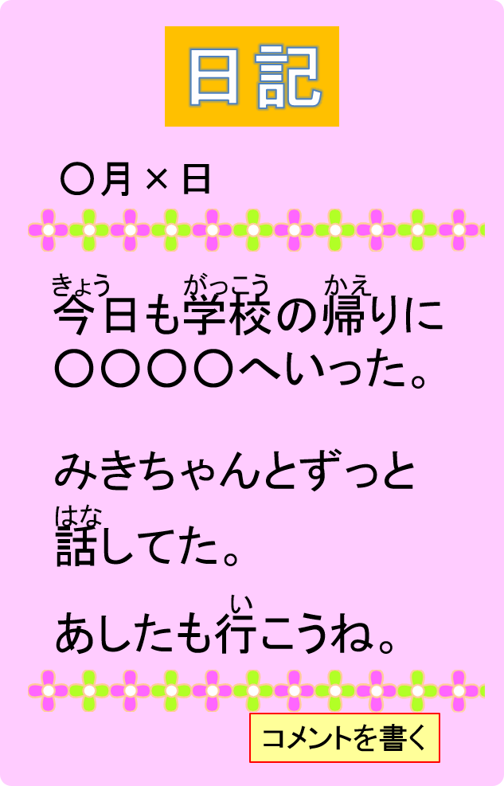

がっこう やまだ ゆか
○○学校の山田由香ちゃんは
あした
明日、みきちゃんと○○○○に行く予定です。
Notes:
リンクしている友達のページの書き込みなどから、個人が特定されてしまいました。予定を書くことも危険に繋がります。

Slide 13
ケータイやスマホ
パソコンで
き
気をつけることは

Slide 14
き
気をつけよう！
かお
しゃしん
の
顔のわかる写真を載せない
じ ぶん
とも
な まえ
か
自分や友だちの名前を書かない
がっこう
な まえ
か
学校の名前を書かない
よ てい
か
予定を書かない
Notes:
＜読み上げて、振り返り＞
予定・・・例えば、「今塾終わった」、「○○終了」などの書き込みも、毎週何曜日の何時に塾が終わるかなどの情報を提供していることになります。悪意のある人が、その時間に合わせて待ち伏せすることも可能になるので注意が必要です。

Slide 15
き
気をつけよう！
とも
み
友だちが見ています
あく い ひと
み
悪意のある人も見てるかも
じ ぶん
とも
まも
自分や友だちを守るため
き
つか
気をつけて使いましょう。
Notes:
＜読み上げて、振り返り＞
自分には関係のない第三者の多くは、本当に関係なく過ぎていきます。しかし、インターネットに書き込んだ個人を特定できる情報や場所、予定などの情報によって、関係のないはずの第三者が行動する危険性もあります。ネットストーカーなども存在しています。男子生徒の挑発的な書き込みに対する第三者の暴力的な行動も問題になる時があります。
自分や友達を守るためにも、個人情報を掲載しないように注意して利用するように指導しましょう。

